Slide 1
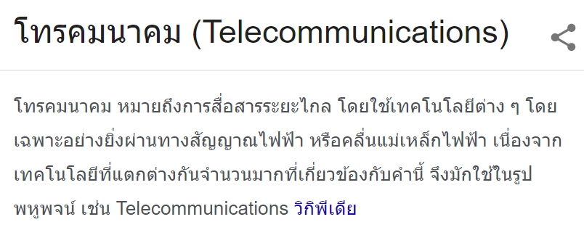
แก้ไขครั้งล่าสุดเมื่อวันที่ 13 กุมภาพันธ์ 2568
Chapter 4 Telecommunication Systems

Slide 2
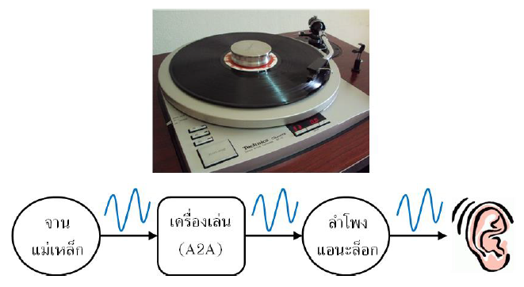
Analog vs. Digital
ข้อเสียคือมีการรบกวน ทำให้สัญญาณเพี้ยนไป
และเข้ารหัสข้อมูลไม่ได้

Slide 3
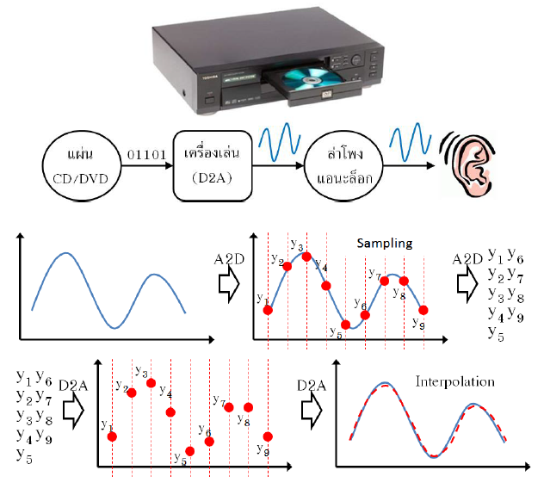
ข้อดีคือสัญญาณไม่เพี้ยนเลย
(ถ้าการรบกวนไม่มากเกินไป)
เข้ารหัสข้อมูลได้ง่าย ปลอดภัย

Slide 4
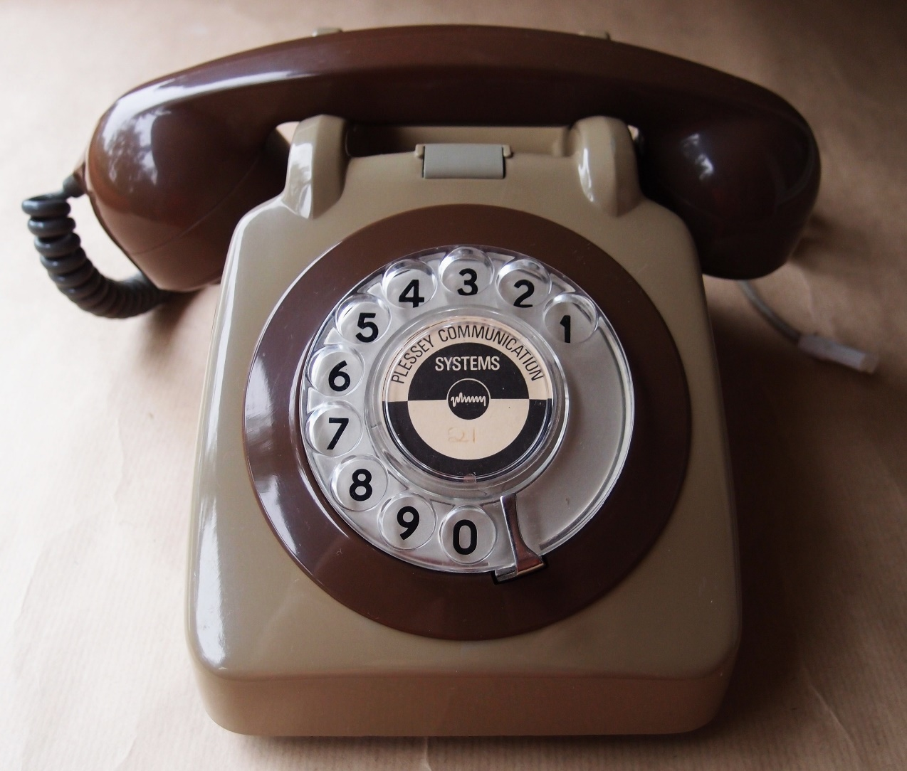
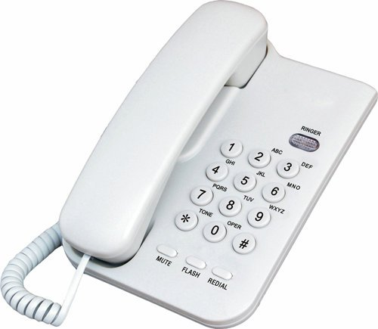
Public Switched Telephone Network (PSTN) Plain Old Telephone Service (POTS)

Slide 5
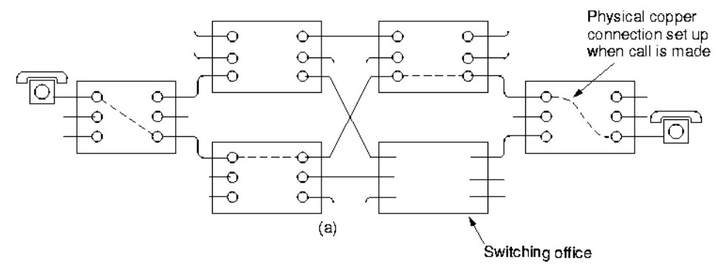
Circuit switched vs. Packet switched
สัญญาณ Analog วิ่งไปตามสาย แอบฟังได้ (tap สาย)
ชุมสายโทรศัพท์

Slide 6
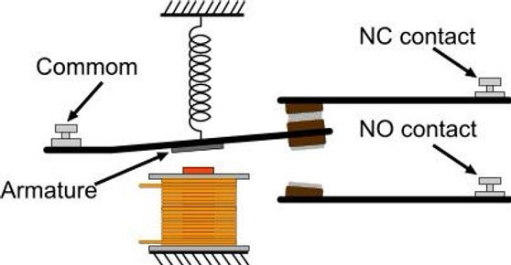
wire
wire
wire
กระแสไฟฟ้าที่ผ่านขดลวดนี้ จะทำให้เกิดแรงแม่เหล็ก ดึง armature ลงมา
https://www.pneumax.co.th/article-relay

Slide 7
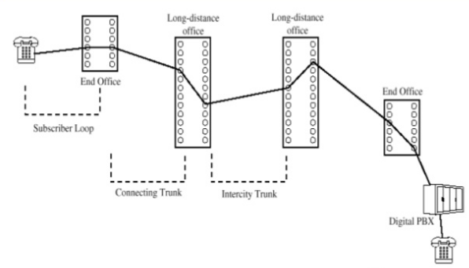
อัตราส่วน #channels:#wires
1 สาย ได้หลาย channels
1:1
1 สาย ได้หลาย channels
1 สาย ได้หลาย channels
แบ่งความถี่บนสายเป็น uplink / downlink เพื่อให้เป็น full duplex
1:1
PBX หรือ PABX (ตู้สาขาโทรศัพท์) มีทั้งแบบ Analog และ Digital
ทำให้โทรภายในได้ และทำให้มีโทรศัพท์ มากกว่าจำนวนสาย (เส้นทาง) ได้ แต่โทรออกพร้อมกันทุกเครื่องไม่ได้

Slide 8
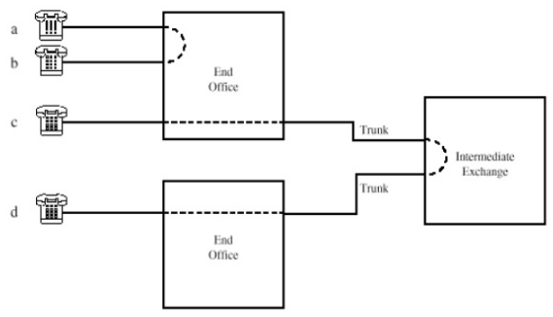
เบอร์ภายใน
เบอร์ภายใน (ข้าม office)
คณะวิทย์
ถ้าไม่ออกไปถึง PSTN/POTS ก็ไม่เสียค่าใช้จ่าย
คณะวิศวะ

Slide 9
ข้ามจังหวัด/ประเทศ นาทีละ 10/100 บาท
ในจังหวัดครั้งละ 3 บาท
คนโทรออกจ่าย
฿
฿

Slide 10
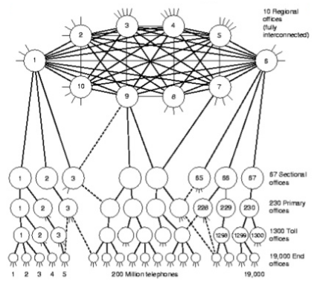
กราฟที่แต่ละเส้นเชื่อมมี weight (cost) ใช้ shortest path algorithm
หาเส้นทางที่มีค่าใช้จ่ายน้อยที่สุด

Slide 11
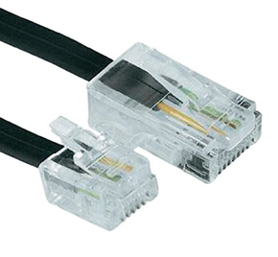
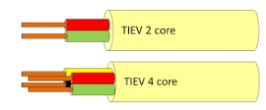
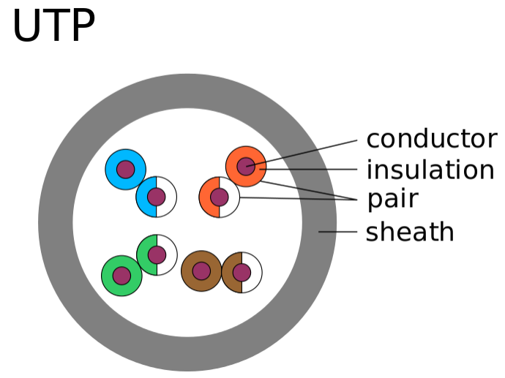
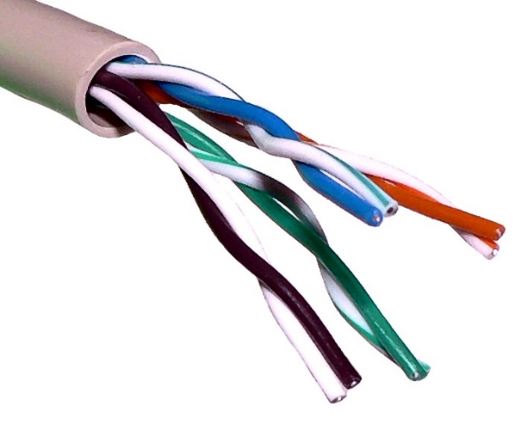
สาย Unshielded Twisted Pair (UTP)
RJ11
โทรศัพท์บ้าน (analog)
โทรศัพท์ digital (ISDN)
TIEV คือ สายเดินภายในอาคาร
RJ45
8 core ใช้โทรศัพท์ analog ได้ 4 เครื่อง ใช้โทรศัพท์ digital ได้ 2 เครื่อง

Slide 12
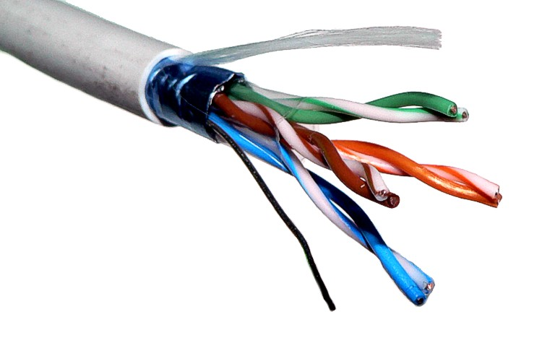
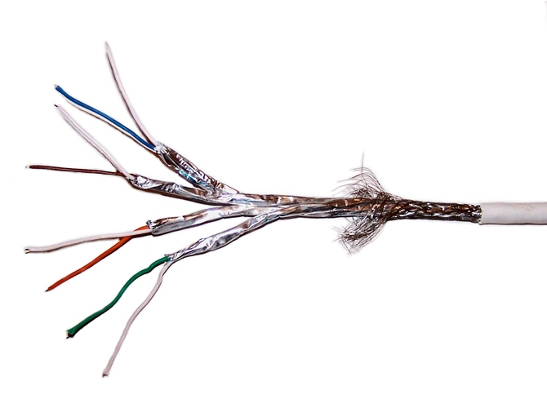
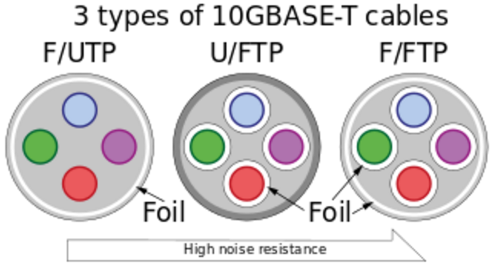
สาย Foiled UTP และ Shielded UTP

Slide 13
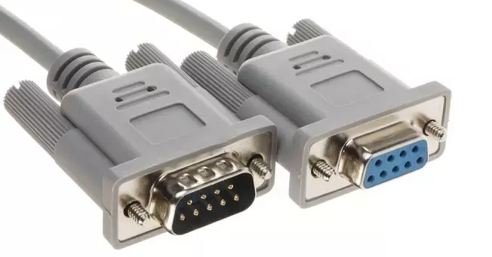
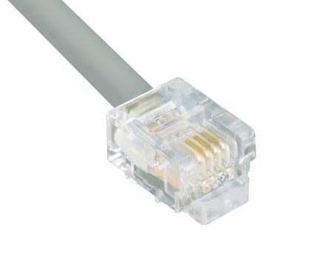
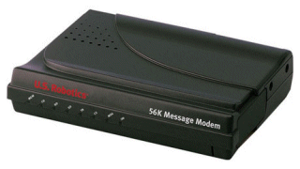
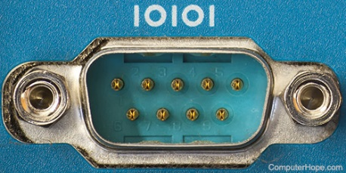
Modem
ใช้โทรศัพท์พร้อมกับโมเด็มไม่ได้
ปัจจุบันเน็ตบ้านก็ใช้สายโทรศัพท์
แต่ใช้ความถี่ที่สูงกว่า
ไม่ชนกับเสียงพูด
PC
Serial Port (สมัยนั้นไม่มี USB)
สายโทรศัพท์บ้าน (RJ11)
ต้องโทรออกหา ISP ก่อน ครั้งละ 3 บาท สายหลุดก็ ต่อใหม่ เสียอีก 3 บาท
ได้ data rate สูงสุด ประมาณ 56K bit/s
ส่งสัญญาณ digital ผ่านช่องสัญญาณ analog (เสียงพูด) ที่มี bandwidth แคบ (< 4 KHz)

Slide 14
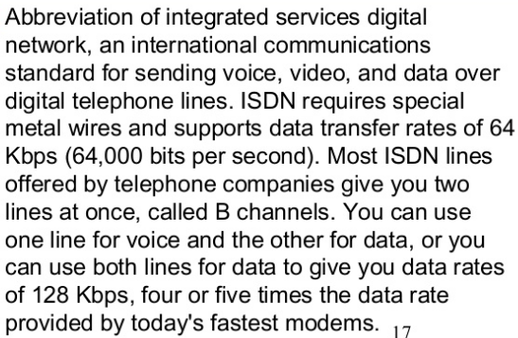
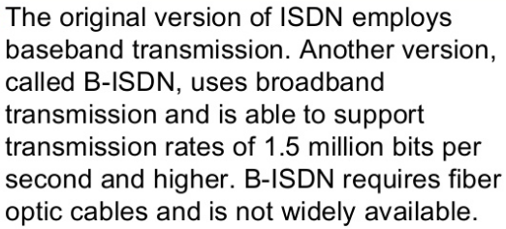
Integrated Services Digital Network (ISDN)
ต้องใช้สายพิเศษ (4c) ใช้สายโทรศัพท์เดิม (2c) ไม่ได้

Slide 15
B channel
D channel
Basic Rate Interface (BRI) 2 x 64 kbit/s 1 x 16 kbit/s Primary Rate Interface (PRI) 23 x 64 kbit/s 1 x 16 kbit/s (US, T1)
30 x 64 kbit/s 1 x 16 kbit/s (AUS, E1) Narrowband ISDN (N-ISDN) 64 kbit/s (ออกมาตรฐานช้า ออกมาก็ล้าสมัย data rate น้อย) Broadband ISDN (B-ISDN) > 1.5 - 2 Mbit/s (primary rate)
ถูกกลืนด้วย tech อื่นๆ เช่น DSL
ISDN ออกแบบมาเพื่อ circuit-switched network (ต้องโทรออกก่อน ไม่เหมาะกับ internet)
Digital Subscriber Line (DSL) ออกแบบมาเพื่อ packet-switched network ISDN vs. DSL อ่าน http://www.tech-faq.com/difference-between-isdn-and-dsl.html

Slide 16
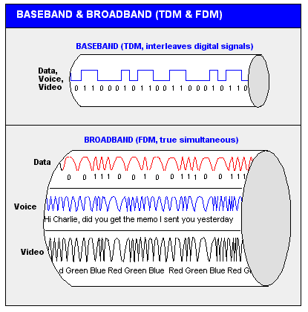
Baseband vs. Broadband
In Baseband, data is sent as digital signals through the media as a single channel that uses the entire bandwidth of the media. Baseband communication is bi-directional, which means that the same channel can be used to send and receive signals. In Baseband, frequency-division multiplexing is not possible.
Broadband sends information in the form of an analog signal. Each transmission is assigned to a portion of the bandwidth, hence multiple transmissions are possible at the same time. Broadband communication is unidirectional, so in order to send and receive, two pathways are needed. This can be accomplished either by assigning a frequency for sending and assigning a frequency for receiving along the same cable or by using two cables, one for sending and one for receiving. In broadband frequency-division multiplexing is possible. http://www.omnisecu.com
ในความหมายทั่ว ๆ ไป broadband = high-speed internet
เช่น Cable TV, Internet, Telephone, Radio มาในสายเดียวกัน

Slide 17
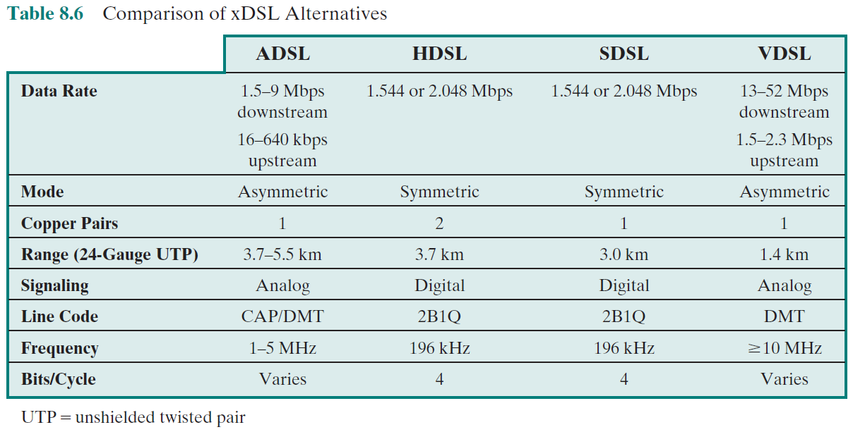
DSL ใช้สายโทรศัพท์ที่มีอยู่แล้วได้ (2c) ไม่ต้องใช้สายใหม่ (4c)

Slide 18
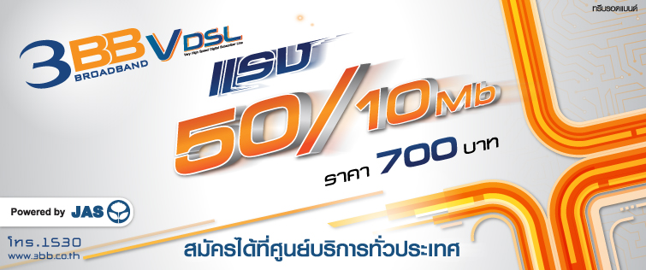
50/10 หมายถึง downstream/upstream
ไม่สมมาตร เพราะโดยทั่วไปใช้ downstream มากกว่า

Slide 19
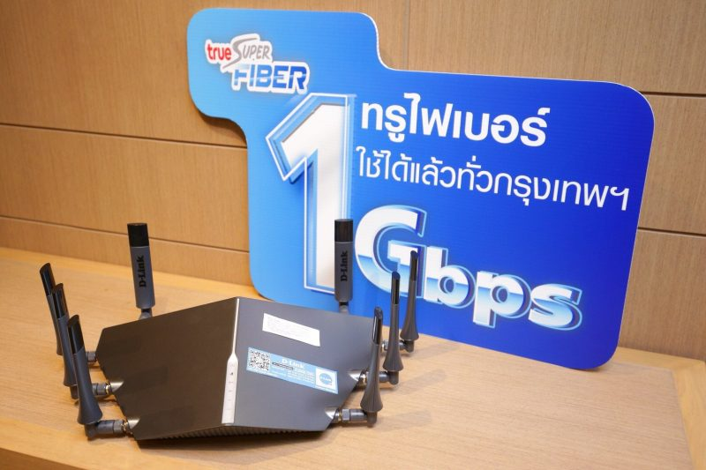
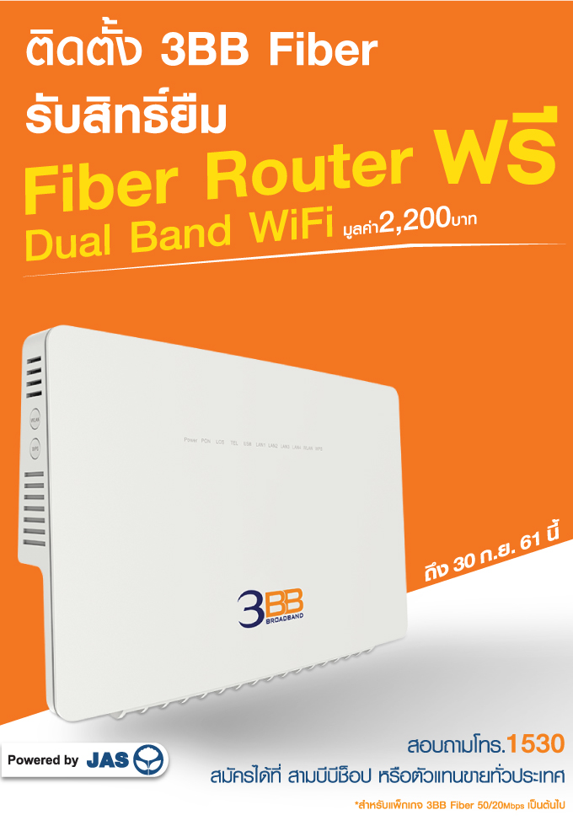
ใน กทม Fiber เป็น norm ไปแล้ว

Slide 20
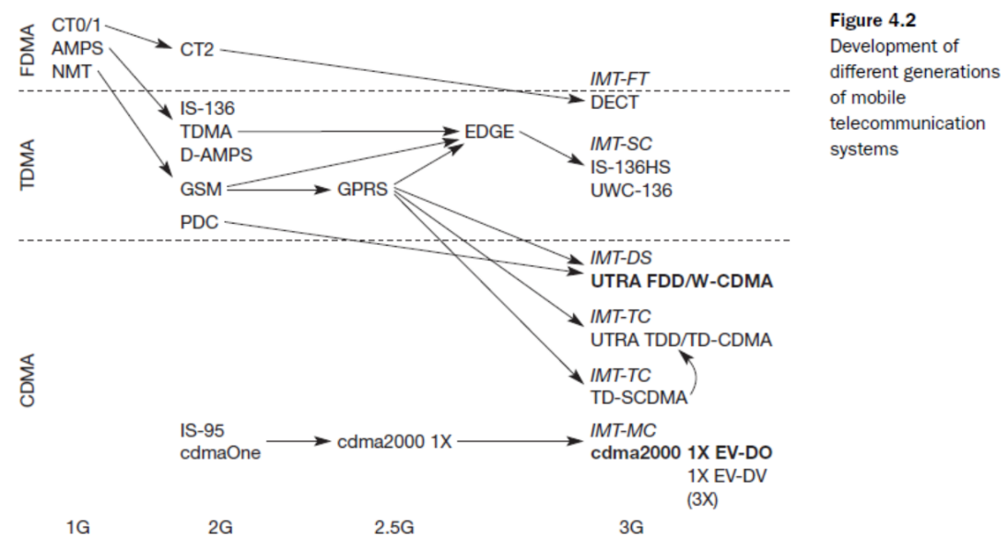
Development of 1G to 3G
General Packet Radio Service Enhanced Data rates for GSM Evolution
Nordic Mobile Telephone
Global System for Mobile Communications
Code Division Multiple Access

Slide 21
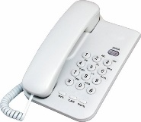
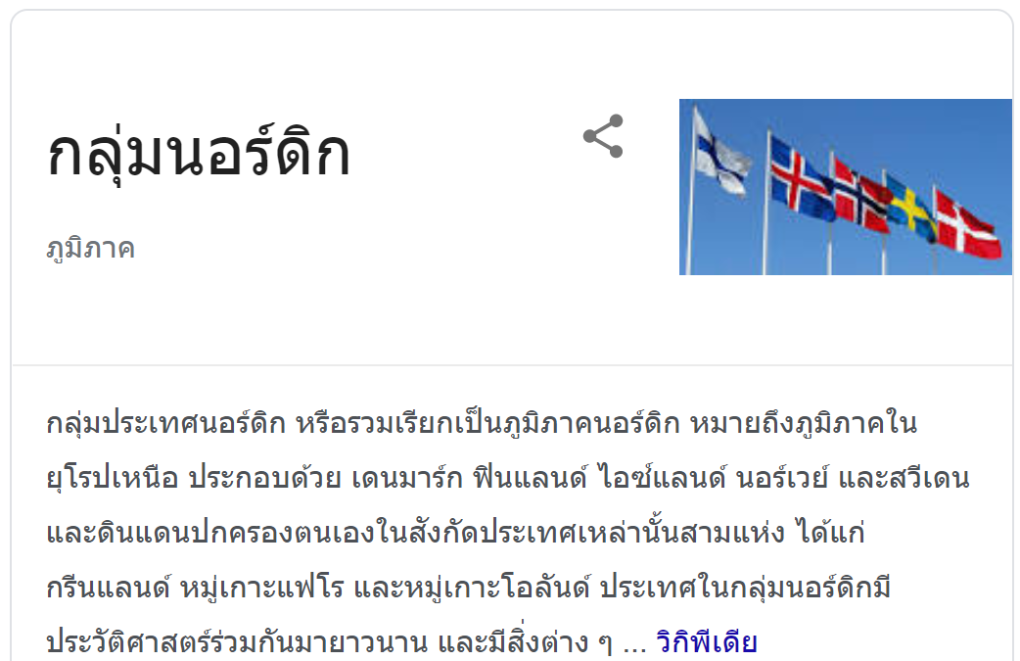
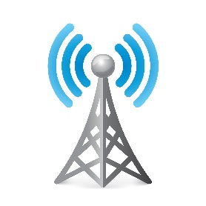
1G
A transceiver is an electronic device which is a combination of a radio transmitter and a receiver, hence the name.
ใช้สัญญาณ Analog โดนรบกวนมาก ไม่ปลอดภัย เข้ารหัสไม่ได้ ใช้ voice เท่านั้น ยังไม่มี data
มี Base Transceiver Station (BTS) ตัวเดียว นำโทรศัพท์มือ (MS) ถือออกนอกพื้นที่ (cell) ไม่ได้
โทรศัพท์มือถือทุกเครื่องส่งสัญญาณผ่าน BTS, BTS ทำหน้าที่เป็นตัวกลางระหว่าง MS และโทรศัพท์บ้าน
ใช้ Frequency Division Multiple Access (FDMA)
ระบบ AMPS (US), TACS (UK), NMT (Nordic countries), C-Netz (Germany)
AMPS ใช้ความถี่ 824 - 849 MHz (Uplink) และ 869 - 894 MHz (Downlink) ช่องละ 30 KHz (833 channels)
PSTN
BTS

Slide 22
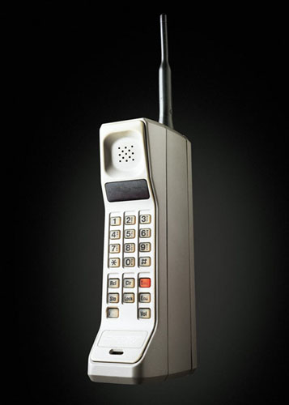
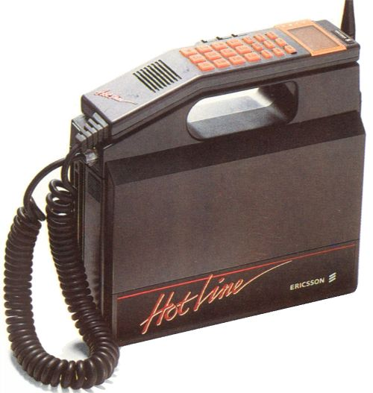
Hotline Ericsson ใช้ระบบ NMT 450 MHz (ซ้าย) ติดรถยนต์ (ขวา) ถือติดตัวไปได้ หนัก 5 kg ราคา 1 แสนบาท (พ.ศ. 2532)
Ericsson is a Swedish company. Nokia is in Finland.

Slide 23
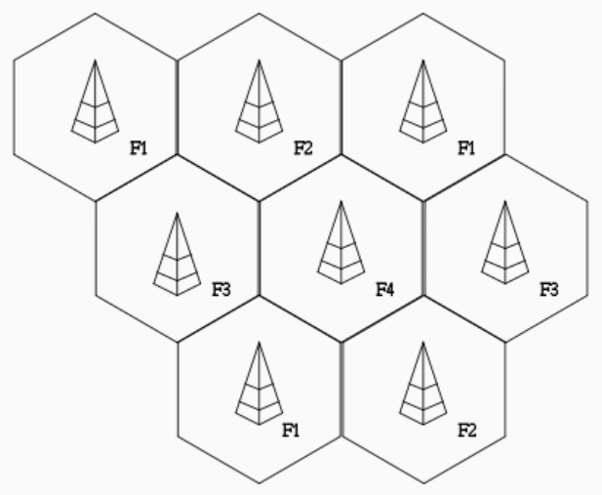
2G
ใช้สัญญาณ Digital เสียงคมชัด เข้ารหัสข้อมูล ยังเน้นการใช้งาน voice เป็นหลัก แต่ก็เริ่มใช้ data บ้าง เช่น SMS เป็นต้น
คิดค่าบริการตามเวลาโทร และจำนวนครั้งที่ส่ง SMS
ใช้ cells จำนวนมากเพื่อคลุมพื้นที่ให้บริการ เกิด Cellular Network นำ MS เคลื่อนที่ไปได้ ทำ handover
ใช้ FDMA + TDMA เพื่อสร้าง channels
ระบบ GSM (EU), D-AMPS (US)
ยังใช้ network แบบ circuit-switching
Cell รูป 6 เหลี่ยม (อุดมคติ) ของจริงไม่เป็นรูปทรงเรขาคณิต ขึ้นอยู่กับสิ่งกีดขวาง และการรบกวนในธรรมชาติ F1, F2, F3, … คือ ย่านความถี่ที่ไม่ทับซ้อนกัน เพื่อไม่ให้แต่ละ cell รบกวนกัน

Slide 24
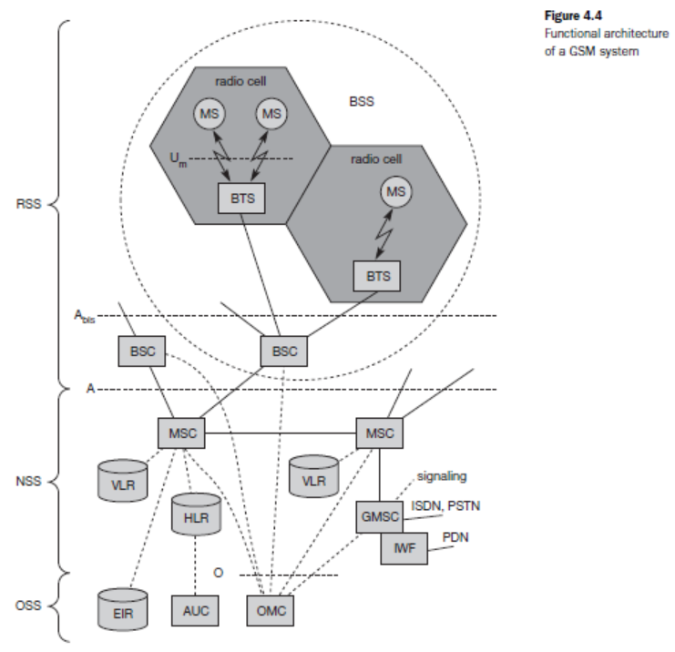
GSM Architecture
ประกอบด้วย 3 ส่วนคือ radio subsystem (RSS) network and switching subsystem (NSS) operation subsystem (OSS)
wireless
BTS ทำหน้าที่ encrypt/decrypt ข้อมูลระหว่าง BTS กับ MS
BSS Base Station Subsystem MS Mobile Station BTS Base Transceiver Station BSC Base Station Controller MSC Mobile Services Switching Center VLR Visitor Location Register HLR Home Location Register
EIR Equipment Identity Register AUC Authentication Center OMC Operation and Maintenance Center GMSC Gateway MSC IWF Interworking Functions
Interface
ทำหน้าที่ handover
wired
Interface
โทรศัพท์บ้าน
อินเทอร์เน็ต
เป็น circuit-switching ทั้งหมด

Slide 25
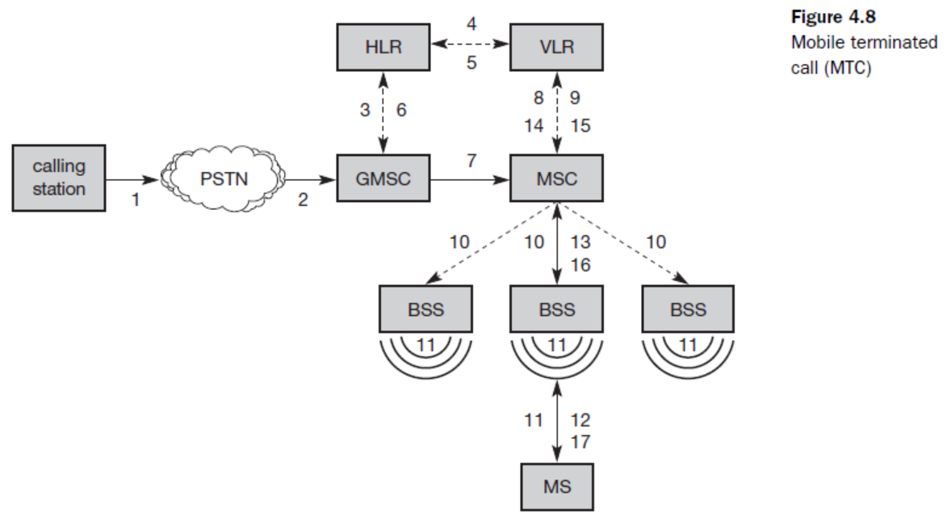
โทรศัพท์บ้านโทรเข้ามือถือ
กดเบอร์โทรใน GSM เช่น ที่ขึ้นต้นด้วย 081
ส่งไป Gateway MSC (GMSC)
HLR เช็คว่ามีเบอร์นี้อยู่ในระบบ และมีสิทธิใช้งาน
HLR ขอ location จาก VLR (น่าจะขอจาก VLR ทุกตัว)*
VLR ส่ง location มาให้
HLR รู้ location แล้วว่าต้องไปที่ MSC ใด จึง forward ไปยัง GMSC
GMSC ก็ forward ต่อไปยัง MSC
MSC ขอ status ของ MS จาก VLR ถ้า busy ก็จบ สายไม่ว่าง
VLR ส่ง status กลับมา
MSC ทำ paging ในทุก ๆ cell ที่ MSC นั้นดูแลอยู่
MS ตอบกลับไปยัง BSS
BSS ตอบกลับไปยัง MSC
ทำ security check (authen) และเริ่มการเข้ารหัส
15. 16. 17. VLR ส่งสัญญาณให้ MSC setup connection (สร้าง data channel) กับ MS
Paging
*Once a subscriber moves to an MSC’s location area, there is a record update in the VLR. It automatically informs the subscriber’s HLR of the change (https://tektelic.com/what-it-is/visitor-location-register).

Slide 26
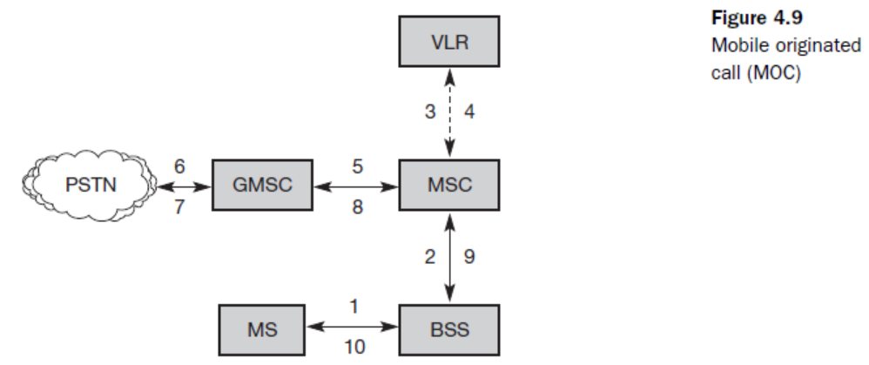
มือถือโทรเข้าโทรศัพท์บ้าน
MS ร้องขอไปยัง BSS ว่าต้องการโทรออก
BSS ส่งต่อ request นี้ไปยัง MSC
MSC เช็คกับ VLR ว่าผู้ใช้งานนี้สามารถใช้บริการนี้ได้ และมีทรัพยากรพอ (มี channel ว่าง)
VLR ตอบกลับมา
6. 7. 8. 9. 10. MSC setup connection (สร้าง channel ระหว่าง MS กับโทรศัพท์บ้าน)

Slide 27
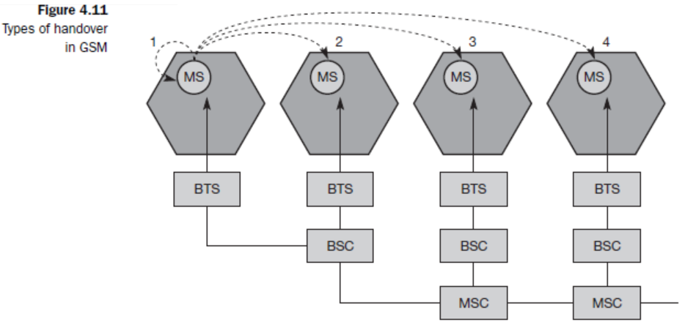
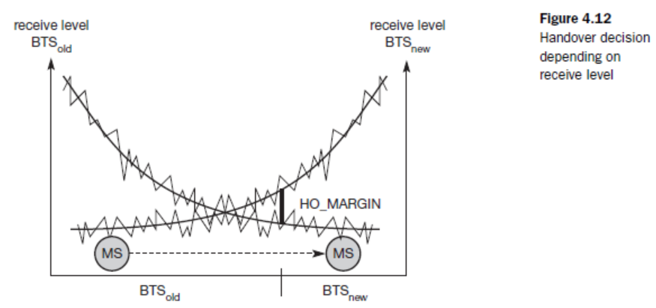
(2) ต้อง retransmit data ผ่าน BSC (3) ต้อง retransmit data ผ่าน MSC₁
(4) ต้อง retransmit data ผ่าน MSC₁ และ MSC₂ ต้องลบเรคอร์ดใน VLR เก่า และเพิ่มเรคอร์ดใน VLR ใหม่
Handover
1
2
Hand-over margin

Slide 28
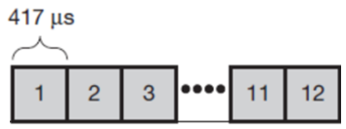
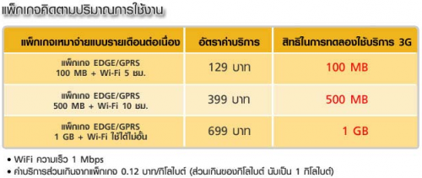
2.5G
General Packet Radio Service (GPRS)
ใช้ network แบบ packet-switching (เหมือน internet)
คิดเงินตามปริมาณข้อมูล (MB/GB) ไม่ได้คิดเงินตามเวลา
การใช้งานเริ่มเปลี่ยนจาก voice เป็น data มากขึ้น
ดูเว็บไซต์ทั่ว ๆ ไปได้ แต่ยังทำ video streaming ไม่ได้
1 time slot = 1 voice channel
เอา time slot ที่ว่างของ TDMA มาใช้ทำ GPRS
เพื่อขาย data (internet) คิดค่าบริการเป็นรายเดือน จะได้ data rate เท่าใด ขึ้นกับปริมาณการใช้งานในขณะนั้น

Slide 29
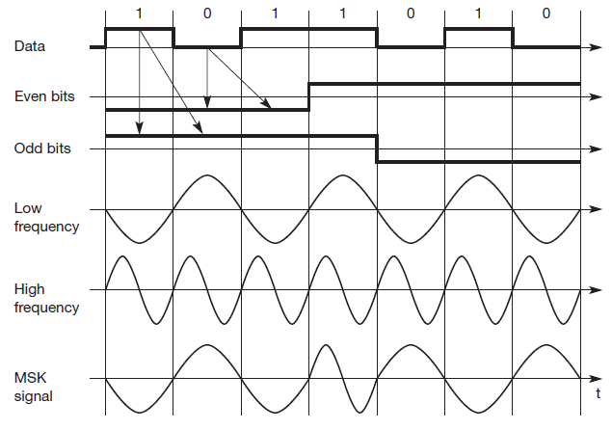
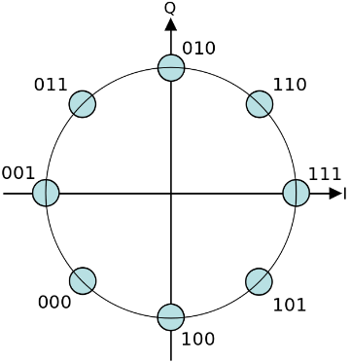
2.75G
Enhanced Data Rates for GSM Evolution (EDGE)
เปลี่ยนวิธี modulation ทำให้ส่งข้อมูลได้เร็วขึ้น 3 เท่า
Phase Shift Keying (PSK) ใช้ 8 เฟสที่แตกต่างกัน
ส่งได้ 1 บิต แต่ถ้าใช้ PSK ส่งได้ 3 บิต
ส่งทีละ 3 บิต เร็วขึ้น 3 เท่า
เร็วกว่า GMSK 3 เท่า
Gaussian Minimum Shift Keying (GMSK) ใช้ใน GSM Standard

Slide 30
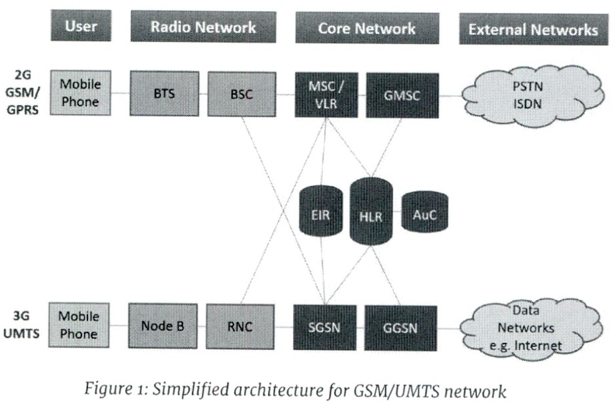
3G
ใช้ CDMA (2G ใช้ FDMA + TDMA)
ได้ data rate สูงพอที่จะทำ video streaming ได้ (แต่ถ้ามี users ใน cell จำนวนมาก data rate ก็จะลดลง)
แบบที่ 1 อัปเกรดระบบเดิม GSM -> UMTS
แบบที่ 2 อัปเกรดระบบเดิม IS-95 (cdmaOne) -> CDMA2000
Upgrade ระบบ GSM เดิม ให้เป็น UMTS

Slide 31
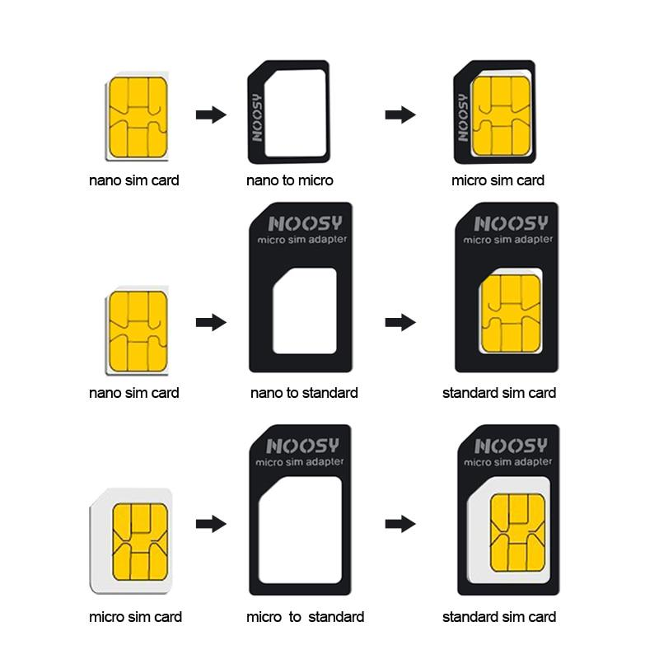
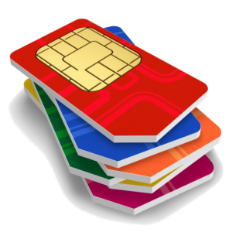
Subscriber identity module (SIM)
SIM เป็นสิ่งที่กำหนดว่าจะให้บริการอะไรบ้าง voice, data, package/promotion ฯลฯ
ไม่ใช้เบอร์โทรศัพท์ เนื่องจากเบอร์เดิม เปลี่ยน SIM ได้ เช่น เปลี่ยน package/promotion
หรือเบอร์เดียวมีหลาย SIM เช่น SIM หลักใช้ voice + data, SIM อื่น ๆ ใช้ data ได้อย่างเดียว
ในระบบ GSM ถ้าไม่มี SIM จะโทรเบอร์ฉุกเฉินได้เท่านั้น เช่น 191 เป็นต้น
Personal Identity Number (PIN) ใช้ activate SIM ยืนยันสิทธิ์การใช้งาน ถ้าใส่ผิด 3 ครั้งจะ lock
Personal Unblocking Key (PUK) ใช้ unlock SIM
เนื้อหาเพิ่มเติม https://www.youtube.com/watch?v=37KTPhU6FQE

Slide 32
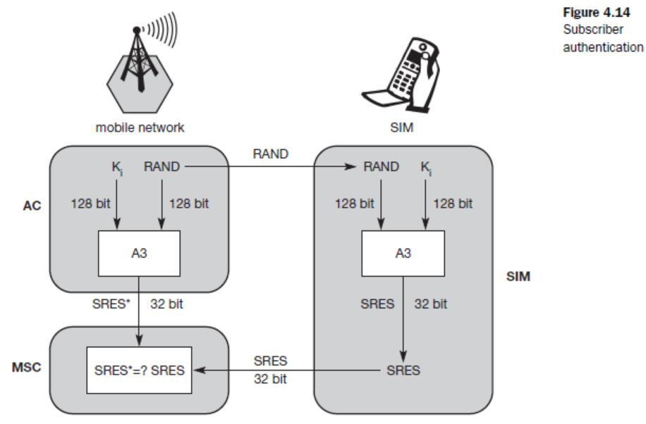
Authentication
ใน SIM ประกอบด้วย
Individual authentication key, K_{i}
Algorithm for authentication, A₃
Assume ผู้ร้ายไม่มี K_{i} (แต่อาจจะมี A3 ก็ได้)
RAND มีไว้ป้องกันผู้ร้ายได้ยิน SRES เนื่องจากเป็น wireless พอผู้ใช้ส่ง SRES ออกมา ทุกคนก็ได้รับข้อมูล SRES ไปด้วย
ต้องสร้าง SRES ได้ตรงกัน (SRES = Signed Response) ใครขโมย SRES ไปได้ก็ไม่มีประโยชน์ เพราะทุกครั้งใช้ RAND ใหม่

Slide 33
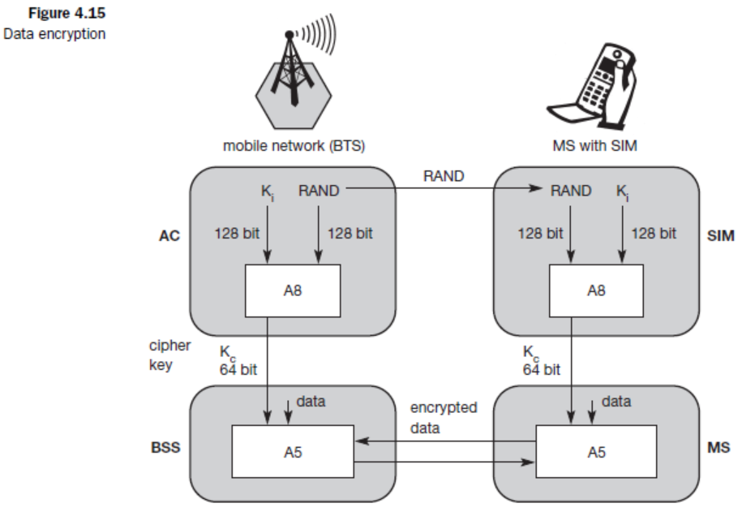
Encryption
Algorithm A5, A8 ใน SIM ใช้ random number ผสมกับ K_{i} เพื่อสร้าง cipher key K_{c} สำหรับเข้ารหัสข้อมูล (ถ้าใช้ K_{i} บ่อยๆ เดี๋ยวคนจับได้ ต้องผสม random number ลงไปด้วย connect ใหม่รอบหน้าก็เปลี่ยน random number อีก)
Assume ผู้ร้ายไม่มี K_{i} (แต่อาจะมี A8 ก็ได้)
Key

Slide 34
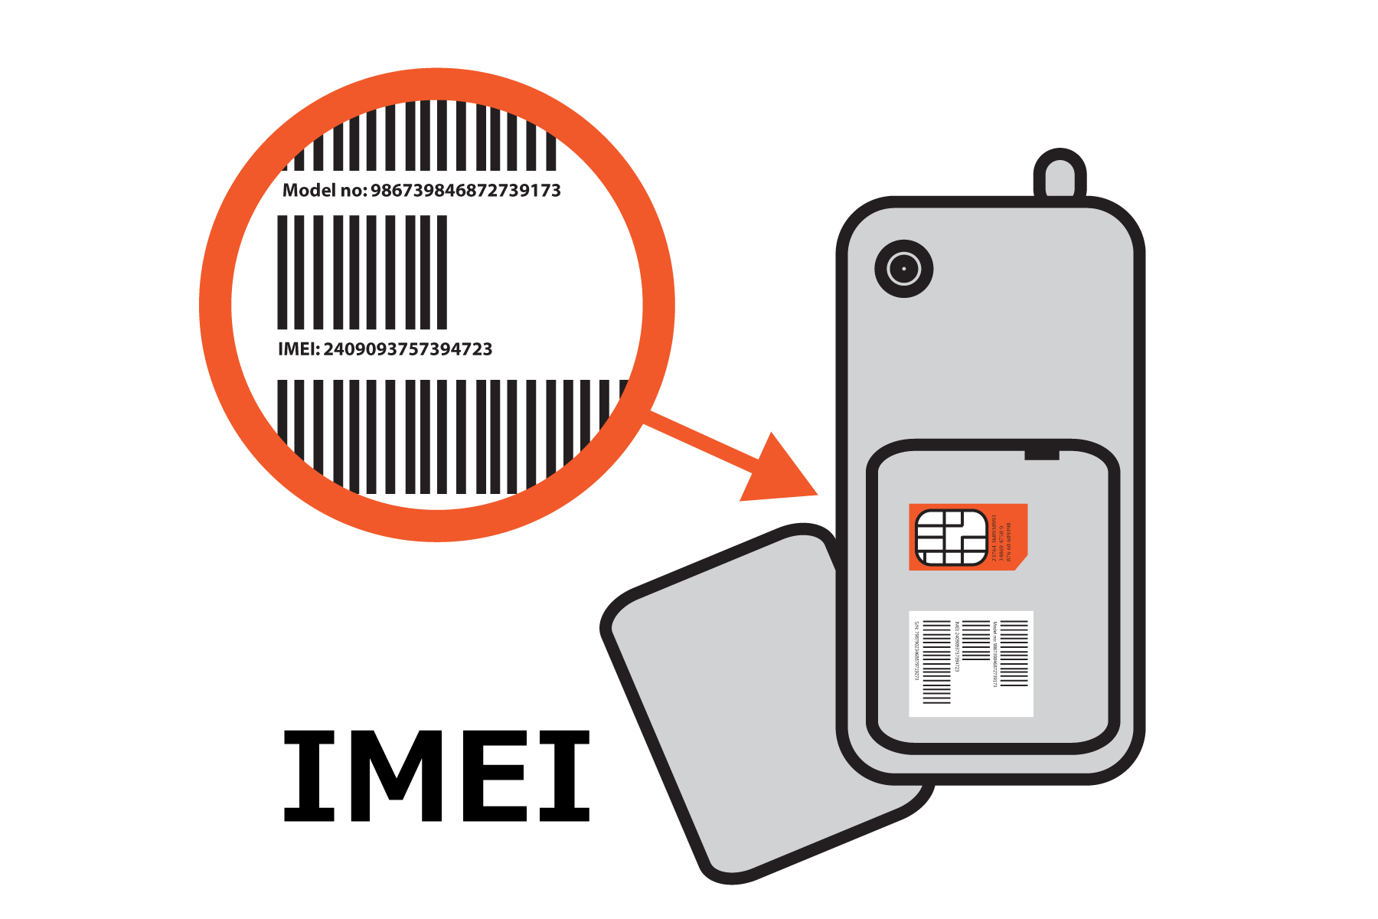
International Mobile Equipment Identity (IMEI)
IMEI เป็นหมายเลขเครื่อง ใช้ป้องกันการโจรกรรม
เมื่อโทรศัพท์ถูกขโมยจะต้องแจ้ง IMEI กับผู้ให้บริการ เช่น AIS, DTAC, TRUE (แชร์ฐานข้อมูลเดียวกัน) เพื่อระงับการให้บริการ

Slide 35
Mobile station international subscriber number (MSISDN) อ่านว่า misden
MSISDN = CC + NDC + SN
CC = Country Code
NDC = National Destination Code
Subscriber Number
MSISDN อยู่ในฐานข้อมูลของผู้ให้บริการ Cellular Network
MSISDN แทน ผู้ใช้ (user) บ้าน หรือ มือถือ (ไม่ได้บอกว่าอยู่ใน cellular network ใด)
0xx คือ มือถือ เช่น 081
National Destination Code
Country Code

Slide 36
International mobile subscriber identity (IMSI) อ่านว่า imzee
IMSI = MCC + MNC + MSIN
MCC = Mobile country code () ของไทยคือ 520
MNC = Mobile network code (MNC) AIS ใช้ 03, TRUE ใช้ 04, DTAC ใช้ 05
MSIN = Mobile subscriber identification number (MSIN)
MSIN เป็นเลข 10 หลัก เช่น 1234567890
IMSI อยู่ในซิมไม่สามารถแก้ไขได้
การเอาเบอร์เดิมย้ายค่ายคือ ไปรับซิม (IMSI) ของค่ายใหม่ และแก้ฐานข้อมูลเพื่อผูก MSISDN กับ IMSI ใหม่
เมื่อโทรออก แต่ละค่ายรู้ว่า MSISDN นี้อยู่ในค่ายตัวเองหรือไม่ หรืออยู่ข้างนอก
ซิมเดียวมี 2 IMSI ได้ สำหรับผู้ให้บริการ 2 ราย เช่น ในไทยและในญี่ปุ่น จะได้เชื่อมต่อกับเครือข่ายของผู้ให้บริการในไทยและในญี่ปุ่นได้ทั้งสองที่ IMSI 1 น่าจะเป็นผู้ให้บริการในไทย (TRUE, AIS, DTAC) IMSI 2 น่าจะเป็นผู้ให้บริการในญี่ปุ่น
IMSI ระบุผู้ใช้งานใน cellular network
https://www.youtube.com/watch?v=_6Kx_hWWGjI https://yatebts.com/solutions_and_technology/multi-imsi-roaming-mvno/

Slide 37
Temporary mobile subscriber identity (TMSI)
เป็น random number ที่ออกให้โดย VLR ในพื้นที่นั้น
เมื่อย้ายไป VLR ใหม่ก็ออกเลขใหม่ให้ หรือออกเลขใหม่เมื่อเลขเดิมหมดอายุการใช้งาน
การอ้างถึง MS จะใช้ TMSI ไม่ใช้ IMSI เพื่อซ่อนตัวตนของผู้ใช้บริการ
VLR จะเก็บคู่ IMSI - TMSI ไว้ในฐานข้อมูล พนักงานที่ทำงานอยู่กับระบบหลังบ้านจะมองไม่เห็น IMSI ของลูกค้า เช่น ไม่รู้ว่า นาย ก โทรหานาย ข เป็นต้น

Slide 38
Mobile Station Roaming Number (MSRN)
The Mobile Station Roaming Number (MSRN) is a temporarily telephone number assigned to a mobile station which roams into another numbering area. (This is usually another country). This number is needed by the home network to forward incoming calls for the mobile station to the network it visits.
เช่น เบอร์ไทย T เปิด roaming ไปญี่ปุ่น ก็จะได้เบอร์โทรที่ญี่ปุ่นด้วยเป็น J เมื่อมีคนโทรเข้าเบอร์ T ที่ไทย ก็จะค้นหาในไทยก่อน เมื่อไม่เจอจะ forward call ไปเบอร์ J ที่ญี่ปุ่น
เบอร์ไทย T เช่น 081xxxxxxx มี IMSI 2 เลข เกาะกับเครือข่ายในไทยได้
เบอร์ญี่ปุ่น J เป็น MSRN มี IMSI 2 เลข
เกาะกับเครือข่ายในญี่ปุ่นได้ด้วย
หาในไทยก่อน ถ้าไม่เจอค่อย forward call ไปเบอร์ J ในญี่ปุ่น
ลงทะเบียนล่วงหน้า เพิ่มเบอร์ J - IMSI ลงในฐานข้อมูล
Cellular Network (Thai)
Cellular Network (Japan)

Slide 39
ทุก 4 - 5 คน จะมีมือถือ 1 คน
ในประเทศร่ำรวย 1 คนจะมีมือถือหลายเครื่อง
แต่ในประเทศยากจน ใน 100 คนจะมีมือถือเครื่องเดียว
ในอนาคตทุกคนน่าจะมีมือถือหมด
อย่างน้อยคนละ 1 เครื่อง

Slide 40
ติดตั้งฐานข้อมูล MariaDB จาก https://mariadb.org

Slide 41
Configuration ของ MariaDB บน Windows
C:\Program Files\MariaDB 10.6\data\my.ini
2 หมายถึง case-sensitive

Slide 42
ติดตั้งโปรแกรม HeidiSQL จาก https://www.heidisql.com

Slide 43
ตาราง User
ตาราง Activity

Slide 44
Export DB
ต้อง drop db เก่า ที่ชื่อเหมือนกันออกก่อน
เอา data มาด้วย

Slide 45
Import DB

Slide 46
การสร้าง salt และ hashed password
ต้อง random salt ใหม่ทุกครั้ง salt ของผู้ใช้แต่ละคนไม่ควรซ้ำกัน เก็บเฉพาะ salt และ hashed password ลงฐานข้อมูล

